Slide 1
Опале листя: користь чи шкода? Захист міні-проектів (Конструктор уроку в 5-х класах)
Вчитель географії
Одеської ЗОШ№16
Семенко А.В.

Slide 2
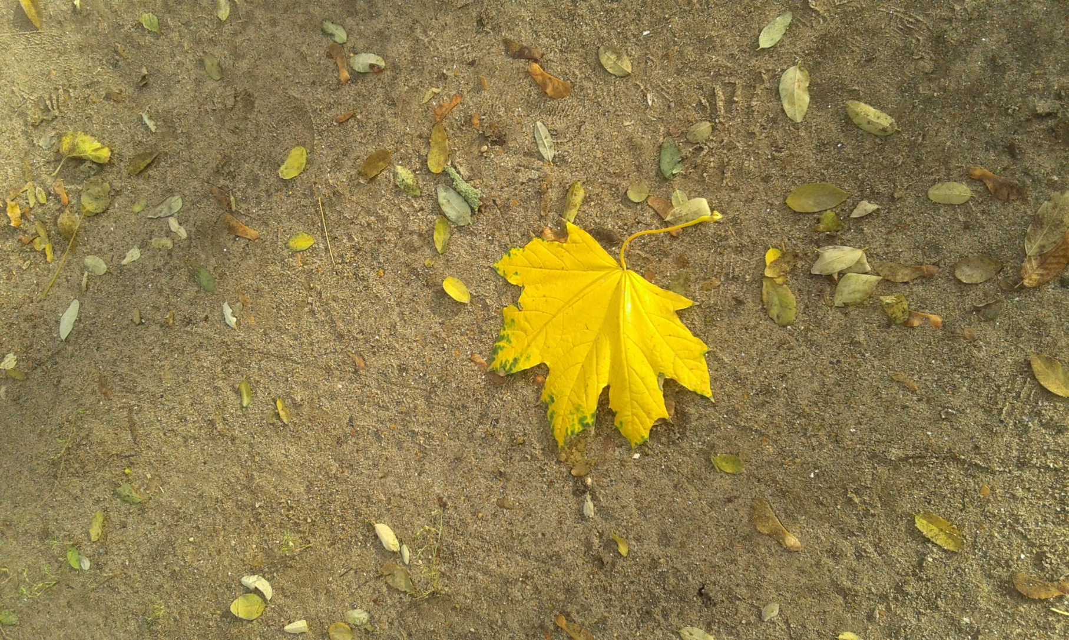
Мета уроку:
сформувати уявлення про склад речовин у природі, процеси та явища, які відбуваються, розвивати розуміння природних взаємозв’вязків.
Ціль:
розширення учнівських знань про різноманітність тіл і явищ у природі;
набуття досвіду пошукової діяльності;
відпрацювання навичок створення гербарійного матеріалу;
набування вмінь використовувати результати дослідницької роботи у побуті, повсякденні.
Форма роботи: усні повідомлення, фотоколлаж, презентація.
Обладнання: технічні можливості демонстрації (наявність комп’ютера)

Slide 3
Організаційний момент. Мотивація навчальної діяльності:
Учитель: Під час вивчення теми “Тіла, речовини та явища навколо нас”, ви провели величезну дослідницьку роботу, готували матеріали самостійно, та в командах , виконали великий об’єм робіт.
Тепер у Вас є можливість висловити думки та зробити висновки з отриманих результатів.

Slide 4
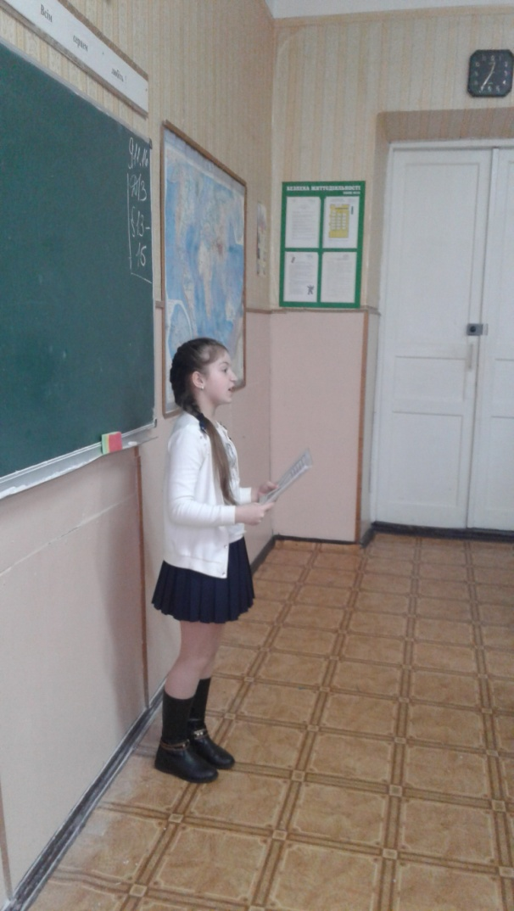
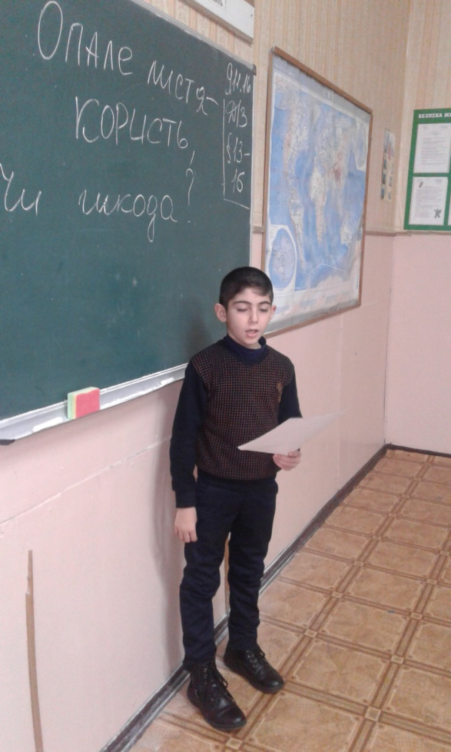
Захист проектів

Slide 5
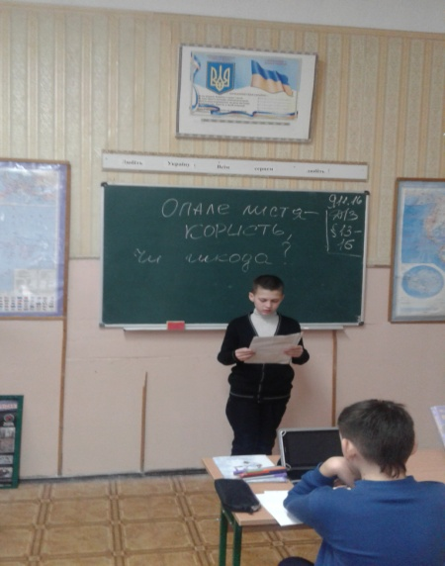
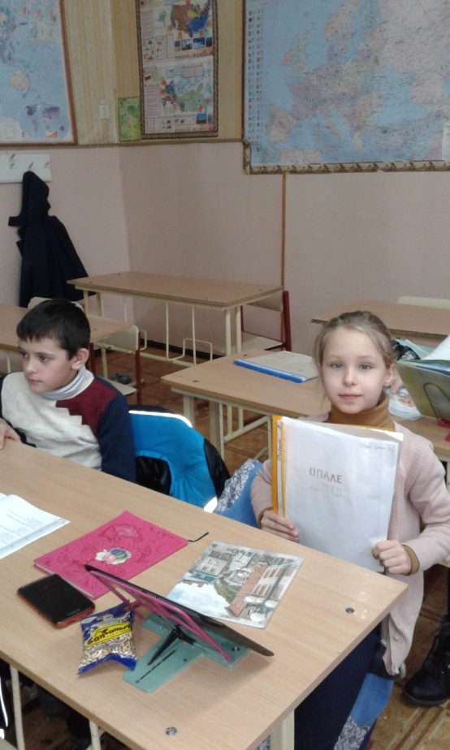
Захист проектів

Slide 6
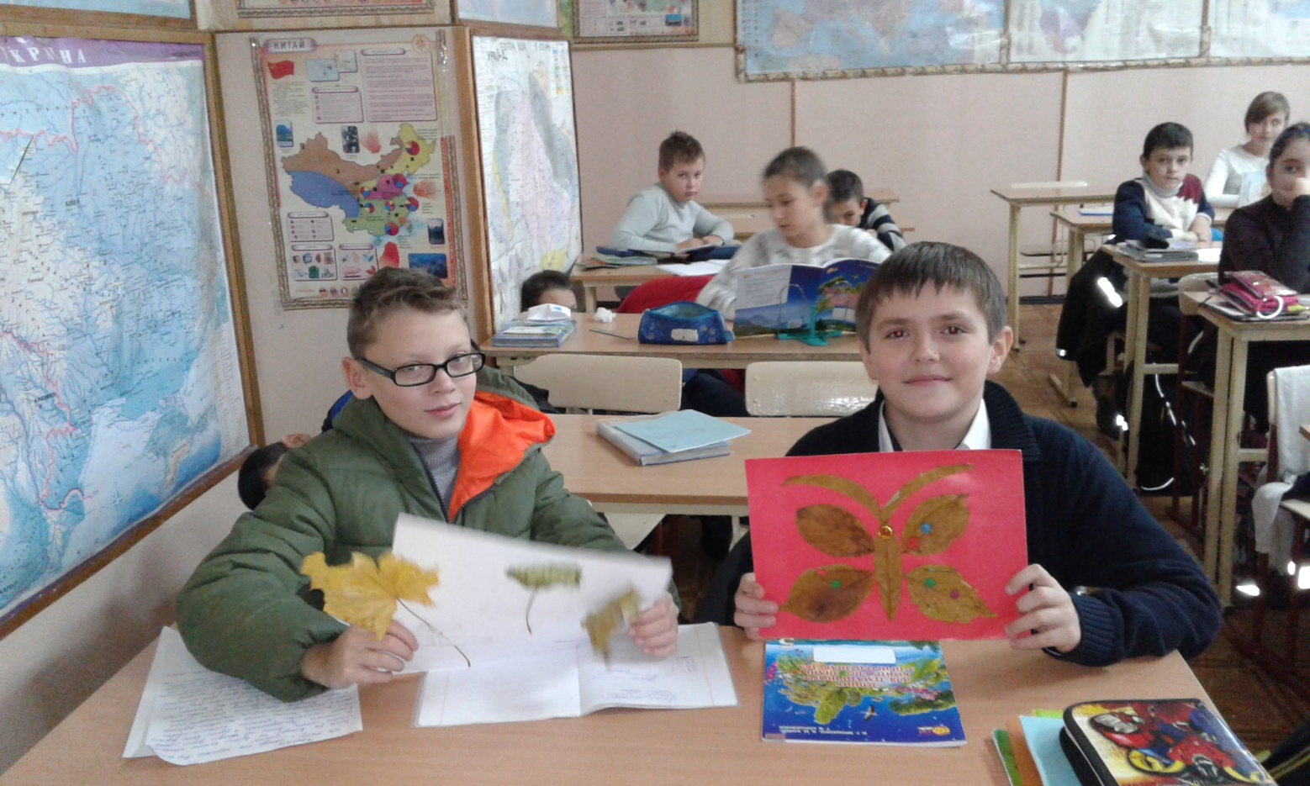

Slide 7
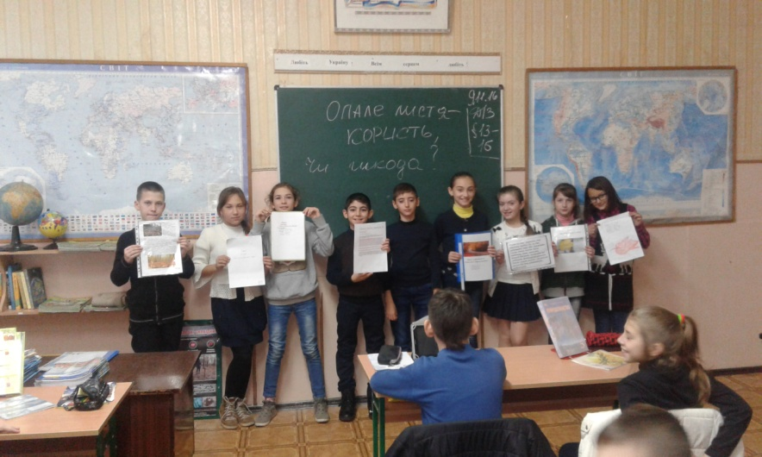
Захист проектів

Slide 8
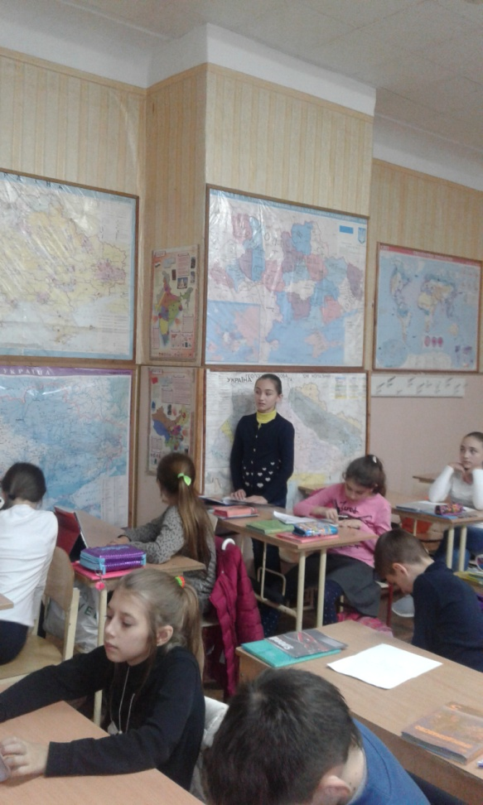
Обговорення результатів :
Підсумок уроку.Рефлексія.
Учитель:
Давайте продемонструємо вміння висловлювати свої думки, відстоювати точку зору, дискутувати і робити висновки.
(Застосовується прийом “Відкритий мікрофон”. Діти висловлюють свої враження, оцінюють роботи однокласників)

Slide 9
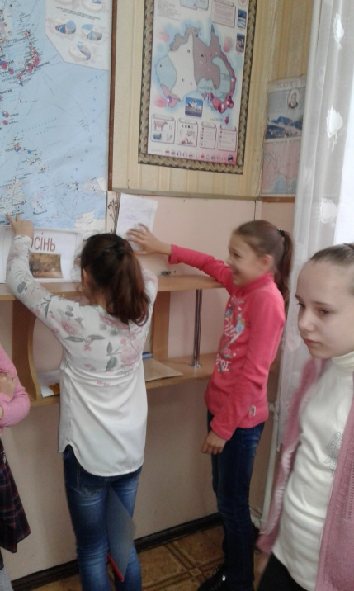
Оформлення виставки учнівських робіт:
Учитель: Проводить оцінювання робіт.
Повідомлення домашнього завдання:
Допрацювати свої проекти, підготовка до шкільного конкурсу.
Оформлення класної виставки робіт

Slide 10
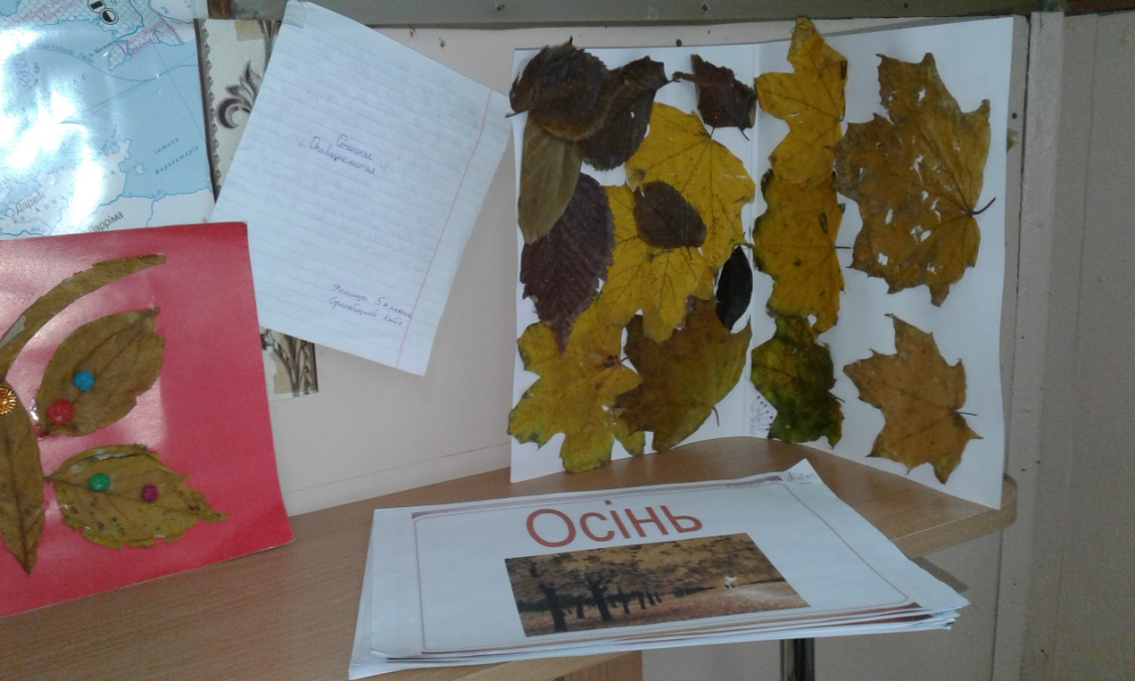
Виставка учнівських робіт:

Slide 11
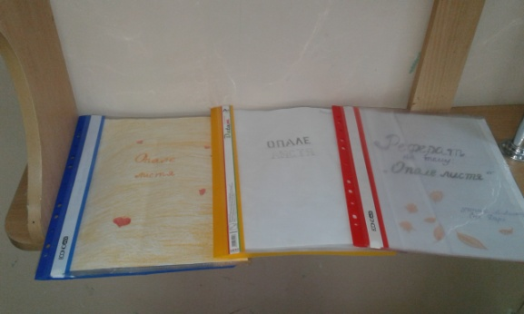
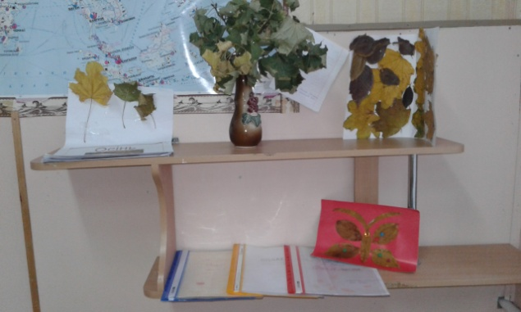
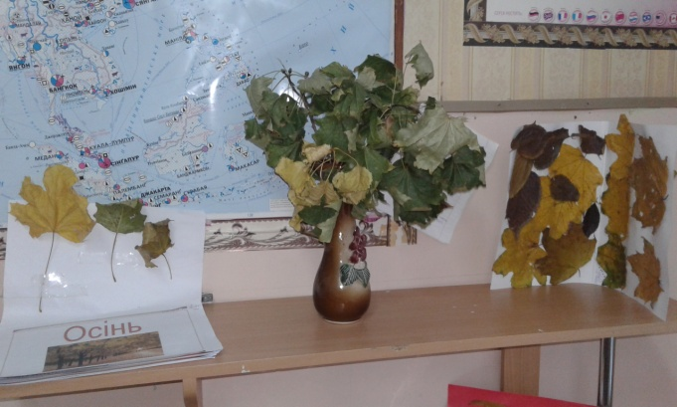
Виставка учнівських робіт:

Slide 12
В роботі використані матеріали:
* Методичний посібник Ковтонюк Л.В.
“Усі уроки природознавства.5 клас.” -Х.:Вид.група “Основа”, 2013.
* Фотоматеріали уроків та учнівських робіт у 5-х класах ОЗОШ№16;

Slide 13
Дякую за увагу.

